Slide 1
Наскрізні вміння учнів початкової школи у змісті предмету
«Англійська мова»

Slide 2
НАСКРІЗНІ ВМІННЯ СТВОРЮЮТЬ “КАНВУ”, ЯКА Є ОСНОВОЮ ДЛЯ УСПІШНОЇ САМОРЕАЛІЗАЦІЇ УЧНЯ – ЯК ОСОБИСТОСТІ, ГРОМАДЯНИНА І ФАХІВЦЯ
уміння читати і розуміти прочитане
уміння висловлювати думку усно і письмово
критичне мислення
здатність логічно обґрунтовувати позицію
виявляти ініціативу
творити
уміння вирішувати проблеми, оцінювати ризики та приймати рішення
уміння конструктивно керувати емоціями
застосовувати емоційний інтелект
здатність співпрацювати в команді.

Slide 3


Класифікація наскрізних умінь
Соціальна відповідаль-ність
Творчі вміння
Уміння критичного мислення
Комунікативні вміння
Колабора-тивні
вміння
Приклади вправ

Slide 4
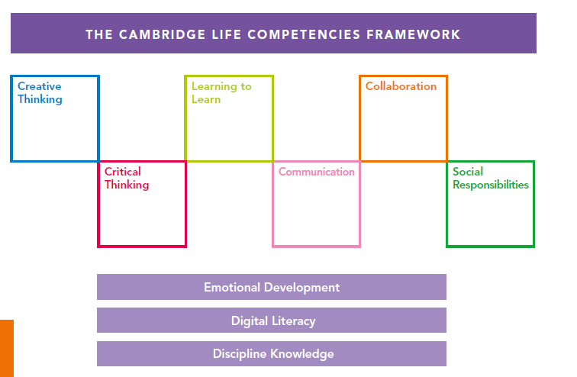

Slide 5
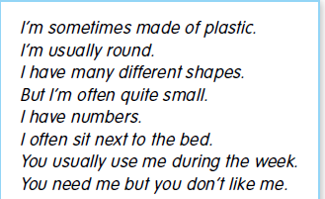
Творчі вміння :
Участь у творчій діяльності: декламування віршів, римівок, драматизація, рольові ігри, предметні ігри, комунікативні ігри, слухання пісень та реагування на них, виконуючи фізичні рухи.
Створення нового змісту: вигадування власної історії за запропонованою моделлю, заміна слів (рядків) у віршах та піснях, укладання власних віршів, пісень.
Використання нових ідей для вирішення проблем та прийняття рішень: використання нових ідей для виконання творчої діяльності, наприклад переказу історії.

Slide 6
Уміння критичного мислення :
Розуміти та аналізувати зв’язки між ідеями: класифікувати описувати предмети (тварин, транспорт тощо); порівнювати різну інфомацію (пошук подібностей та відміностей); прогнозувати історії; описувати наслідки.
Оцінювати ідеї: оцінювати, чи є твердження правдивим чи хибним; додавати певні деталі історії, описувати ситуацію, висловлювати вподобання та пояснювати свій вибір.
Синтезувати ідеї / інформацію: розв’язувати прості кросворди; висловлювати можливі причини виникнення проблеми; порівнювати інформацію та висловлювати власну точку зору.

Slide 7
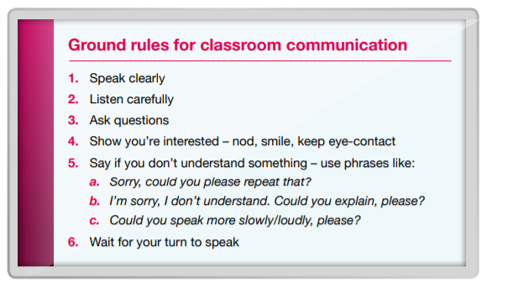
Комунікативні вміння:
Використання мовних засобів адекватних контексту.
Участь у обговореннях.
Участь в комунікативних актах із упевненістю та чітким висловлюванням власних думок.
Including communication skills in everyday practice!!!

Slide 8
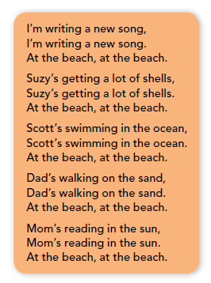
Колаборативні вміння :
Особиста відповідальність за участь у командній роботі: виявляти зацікавленість під час обговорення завдання; не перебивати; допримуватися правил; пропонувати нові ідеї; приймати ідеї інших учасників команди.
Уважно слухати інших та конструктивно критикувати ідеї.
Розподіл відповідальності за виконання окремих завдань.

Slide 9
Соціальна відповідальність
Розуміння особистої відповідальності: знання ЛО, що описують спільноти, до яких належать учні (family, friends, school class or sports team), ролі у цих групах; правила поводження в школі тощо.
Активна участь в житті суспільства: волонтерство, допомога іншим.
Розуміння власної культури та культури країни, мова якої вивчається: мова, страви, розваги, імена, цікаві місця тощо.
Розуміння глобальних світових проблем (екологічних, фінансових, політичних, соціальних).

Slide 10
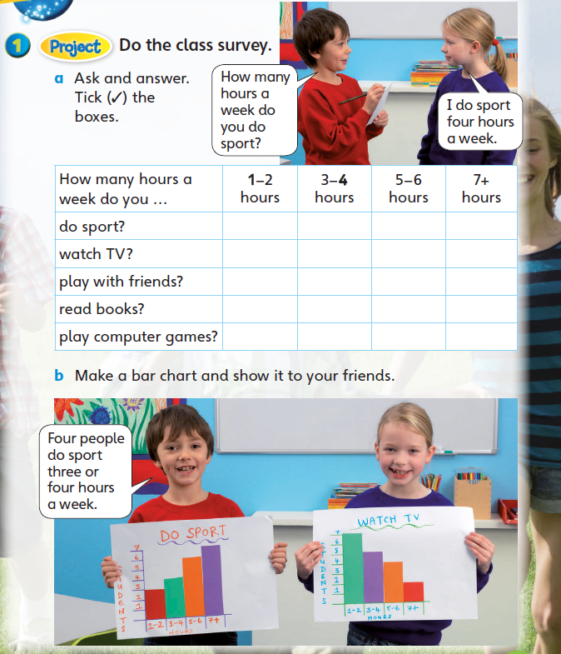
Уміння критично мислити

Slide 11
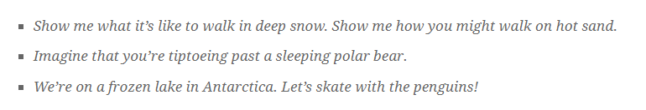
Творчі вміння

